Slide 1
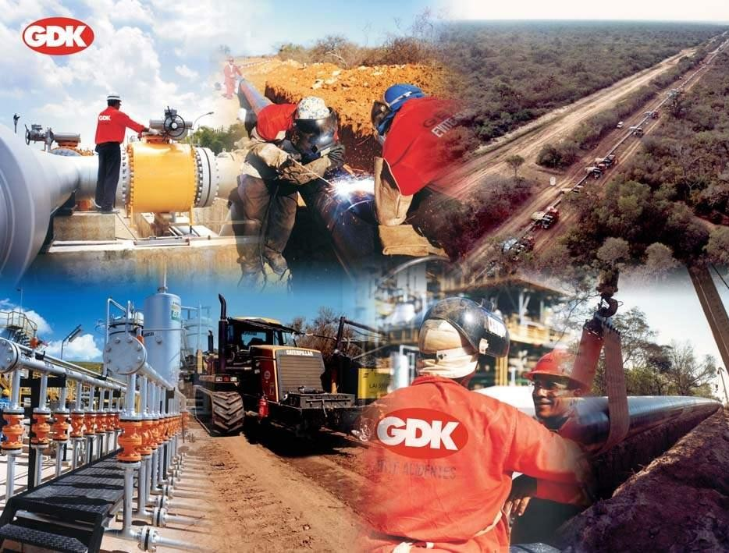

Slide 2
ESPAÇOS CONFINADOS
Autores:
Merielen Vilas Boas: TST
Fernando Medeiros: Assessor Diretoria
QSMS/CRS
Data: 22/04/08

Slide 3
Índice
O que é um Espaço Confinado ?
Medidas preliminares
Onde é encontrado o Espaço Confinado
Tipos de Trabalho em Espaço Confinado
Riscos quando se trabalha em Espaço Confinado
Como evitar acidentes em Espaço Confinado Preparativos para entrada em um Espaço Confinado
Quando você pode entrar em Espaço Confinado
continuação

Slide 4
Índice
A empresa deve providenciar
Para descontrair!
Direitos do trabalhador
Deveres do Trabalhador
Lições Aprendidas
Medidas de segurança
Medidas de emergência
Lembrem –se Bibliografia
FIM
voltar

Slide 5
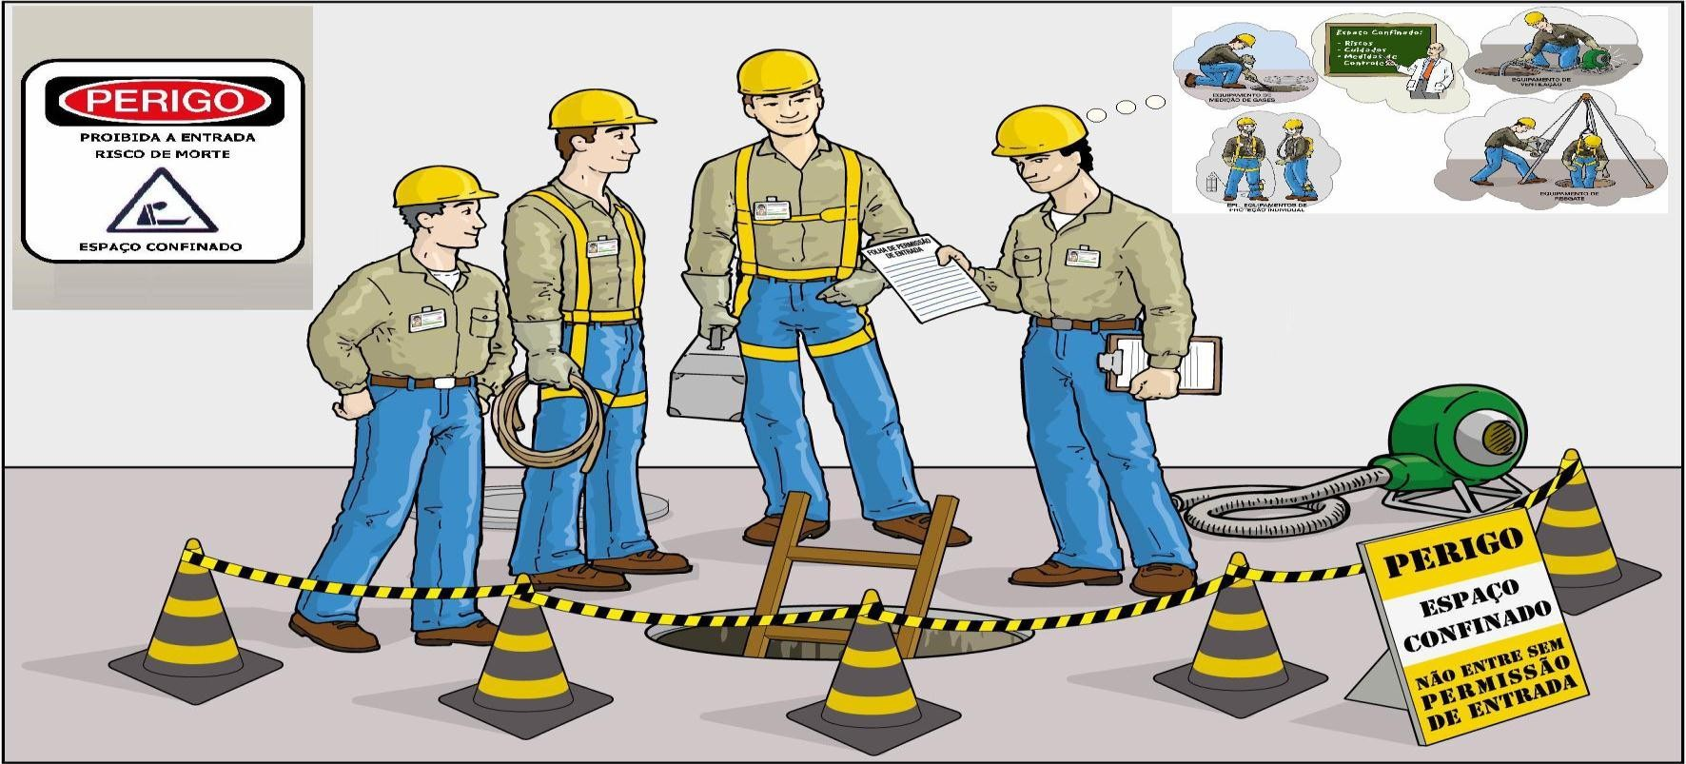
NR 33 – Segurança e Saúde nos Trabalhos em Espaços Confinados
ESPAÇOS CONFINADOS
próximo

Slide 6
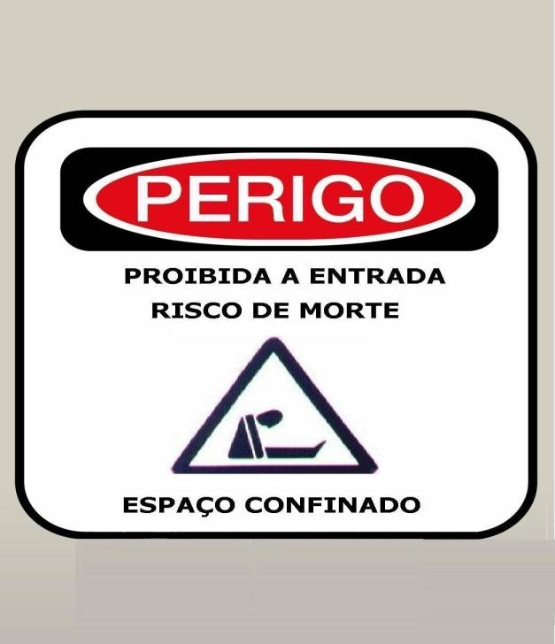
O QUE É ESPAÇO CONFINADO?
ESPAÇO CONFINADO É QUALQUER ÁREA OU AMBIENTE NÃO PROJETADO PARA OCUPAÇÃO HUMANA CONTÍNUA;
POSSUI MEIOS LIMITADOS DE ENTRADA E SAÍDA;
A VENTILAÇÃO EXISTENTE É INSUFICIENTE PARA REMOVER CONTAMINANTES OU ONDE POSSA EXISTIR A DEFICIÊNCIA OU ENRIQUECIMENTO DE OXIGÊNIO
voltar índice

Slide 7
MEDIDAS PRELIMINARES
Caracterizar bem o que possa ser considerado “espaço confinado” em nossas instalações (ou de terceiros que iremos atuar);
Afixar avisos de prevenção e instalar barreiras de proteção;
Proibir a entrada sem autorização de qualquer trabalhador nos espaços confinados
Desenvolver e fazer uso dos procedimentos escritos para a execução
de trabalhos nos trabalhos confinados;
Reavaliar os espaços confinados sempre que as condições sofram qualquer alteração;
No caso de terceirizarmos as atividades, repassar para nossa
subcontratada as regras de trabalho,
próximo

Slide 8
MEDIDAS PRELIMINARES
Fornecer ao trabalhador todas as condições de segurança, além dos EPI’s adequados ao tipo de trabalho. Convém lembrar, que nos espaços confinados as condições de trabalho sempre apresentam maior risco;
Recordar que ao fazer uso de lixadeira, esmerilhadeira,etc.., na remoção de resíduos de naturezas diversas, se pode dar origem a uma atmosfera de risco;
Nunca levar materiais como solventes (por exemplo) para espaço confinado;
Tomar os cuidados necessários para a liberação de gases e vapores dos espaços confinados. Eles podem estar contaminados.
voltar índice

Slide 9
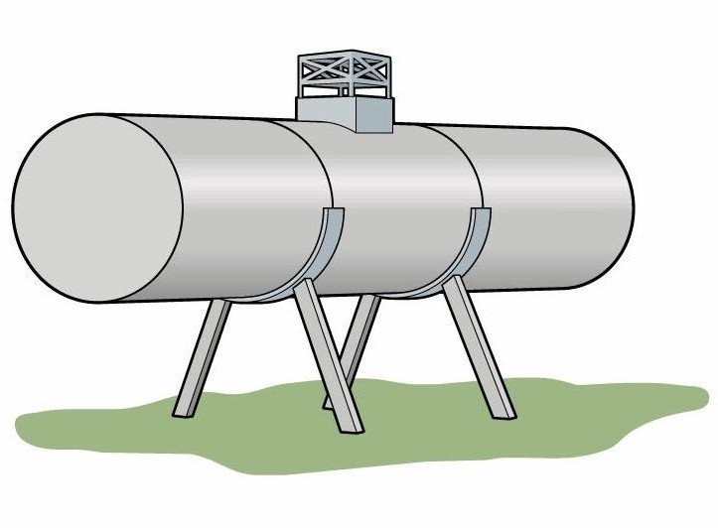
ONDE É ENCONTRADO O ESPAÇO CONFINADO?
INDÚSTRIA DE PAPEL E CELULOSE.
INDÚSTRIA GRÁFICA.
INDÚSTRIA ALIMENTÍCIA.
INDÚSTRIA DA BORRACHA,
Tanques de armazenamento
DO COURO E TÊXTIL.
INDÚSTRIA NAVAL E OPERAÇÕES MARÍTIMAS.
INDÚSTRIAS QUÍMICAS E PETROQUÍMICAS.
Tubulações
próximo

Slide 10
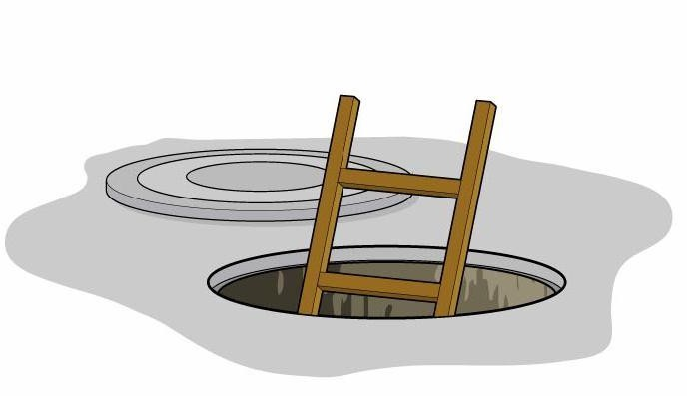
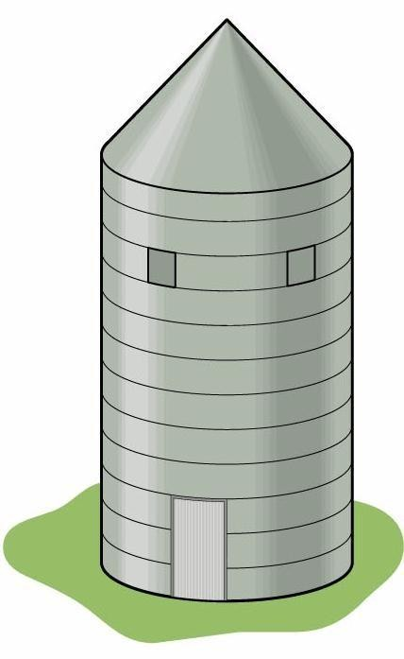
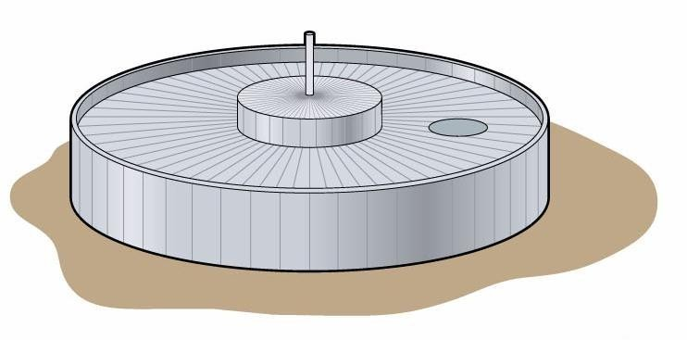
ONDE É ENCONTRADO O ESPAÇO CONFINADO?
SERVIÇOS DE GÁS.
SERVIÇOS DE ÁGUAS E ESGOTO.
SERVIÇOS DE ELETRICIDADE.
SERVIÇOS DE TELEFONIA.
Galerias
CONSTRUÇÃO CIVIL.
BENEFICIAMENTO DE MINÉRIOS.
SIDERÚRGICAS E METALÚRGICAS.
Silos
AGRICULTURA.
AGRO-INDÚSTRIA.
Biodigestor
voltar índice

Slide 11
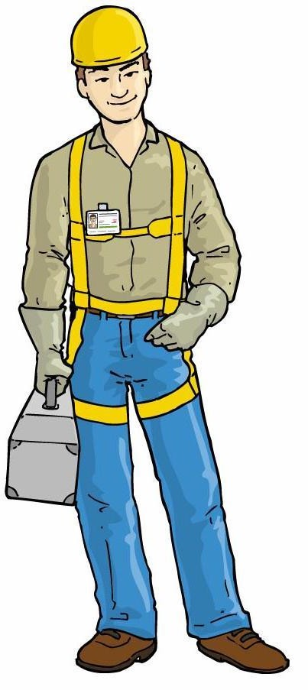
TIPOS DE TRABALHOS EM ESPAÇOS CONFINADOS:
Antes de começar as atividades,
é importante que se consulte a
APR do trabalho e se faça uma analise local
OBRAS DA CONSTRUÇÃO CIVIL.
OPERAÇÕES DE SALVAMENTO E
RESGATE.
MANUTENÇÃO, REPAROS, LIMPEZA OU INSPEÇÃO DE EQUIPAMENTOS, DUTOS E/OU RESERVATÓRIOS.
voltar índice

Slide 12
RISCOS QUANDO SE TRABALHA EM ESPAÇOS CONFINADOS:
FALTA OU EXCESSO DE OXIGÊNIO.
INCÊNDIO OU EXPLOSÃO, PELA PRESENÇA DE VAPORES E GASES INFLAMÁVEIS.
INTOXICAÇÕES POR SUBSTÂNCIAS QUÍMICAS.
INFECÇÕES POR AGENTES BIOLÓGICOS.
AFOGAMENTOS.
SOTERRAMENTOS.
QUEDAS.
CHOQUES ELÉTRICOS.
TODOS ESTES RISCOS PODEM LEVAR A MORTES OU DOENÇAS.
voltar índice

Slide 13
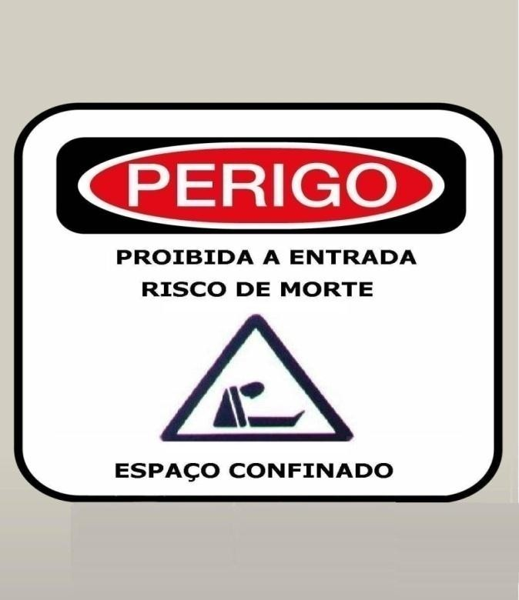
COMO EVITAR ACIDENTES EM ESPAÇOS CONFINADOS?
CERTIFICANDO-SE QUE SE CUMPRA :
NBR 14.787 – “ESPAÇOS CONFINADOS – PREVENÇÃO DE ACIDENTES,
PROCEDIMENTOS E MEDIDAS DE PROTEÇÃO” DA ABNT.
NORMA REGULAMENTADORA (NR) n.º 33 - SEGURANÇA E SAÚDE NOS TRABALHOS EM ESPAÇOS CONFINADOS DO M.T.E.
RECORDANDO QUE:
ABNT – ASSOCIAÇÃO BRASILEIRA DE NORMAS TÉCNICAS NBR – NORMA BRASILEIRA
MTE – MINISTÉRIO DO TRABALHO E EMPREGO NR – NORMA REGULAMENTADORA
voltar índice

Slide 14
PREPARATIVOS PARA A ENTRADA EM UM ESPAÇO CONFINADO
Retire do espaço confinado tudo que não for necessário aos trabalhos e
que possa representar riscos. Procure eliminar da área os resíduos perigosos;
Caso seja necessário o estabelecimento de um sistema de ventilação no espaço confinado, que as providências sejam tomadas de forma antecipada, assim, as condições do ambiente estarão favoráveis à realização dos trabalhos, mesmo antes da entrada de seus executantes. O ar interno deve ser monitorado, como forma de acompanhamento das medidas de segurança;
Elabore, implante e agilize um eficaz programa de treinamento com o objetivo de preparar uma equipe de apoio ao grupo de trabalhadores com experiência em atividades nos espaços confinados. O programa de treinamento também inclui a formação de equipe visando as situações de emergências.
Garantir o cumprimento das medidas preventivas/controle definidas em Procedimentos operacionais, APR´s, PT´s , PET e outros relacionados aos trabalhos.
voltar índice

Slide 15
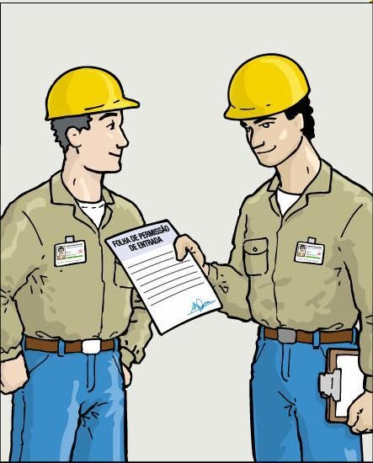
QUANDO VOCÊ PODE ENTRAR EM UM ESPAÇO CONFINADO?
SOMENTE QUANDO HOUVER A:
AUTORIZAÇÃO NA PERMISSÃO DE ENTRADA E TRABALHO - PET,
ESSA PERMISSÃO DE ENTRADA E TRABALHO - PET É EXIGIDA POR LEI E É EXECUTADA PELO SUPERVISOR DE ENTRADA.
O SERVIÇO A SER EXECUTADO DEVE SEMPRE SER ACOMPANHADO POR UM VIGIA.
voltar índice

Slide 16
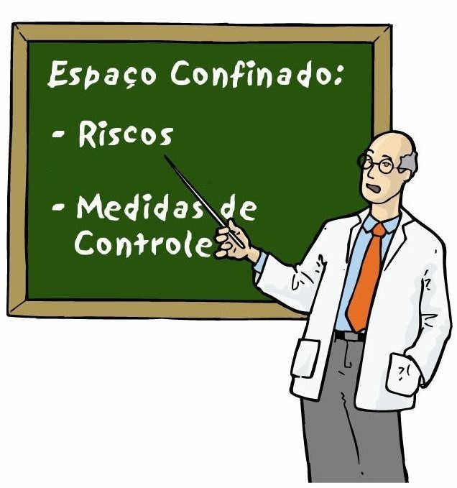
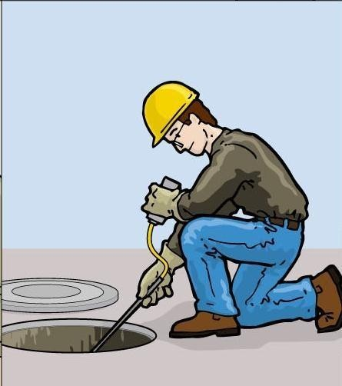
A EMPRESA DEVE PROVIDENCIAR:
TREINAMENTO A TODOS OS TRABALHADORES.
INSPEÇÃO PRÉVIA NO LOCAL
ELABORAÇÃO DA APR – ANÁLISE PRELIMINAR DE RISCO.
próximo

Slide 17
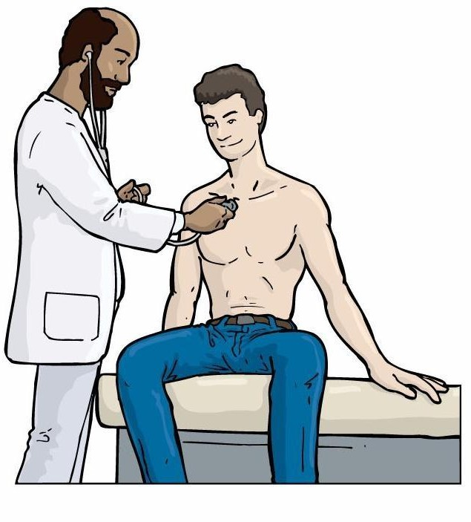
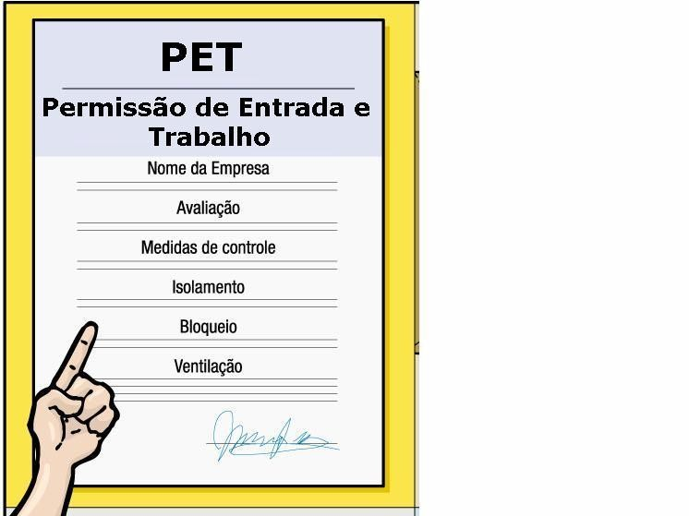
A EMPRESA DEVE PROVIDENCIAR:
EXAMES MÉDICOS
PERMISSÃO DE ENTRADA E TRABALHO - PET.
Conforme o PMPTAC
( Procedimentos Médicos Preventivos para Trabalhos em Ambientes Confinados) ANEXO NO PCMSO DA OBRA!
próximo

Slide 18
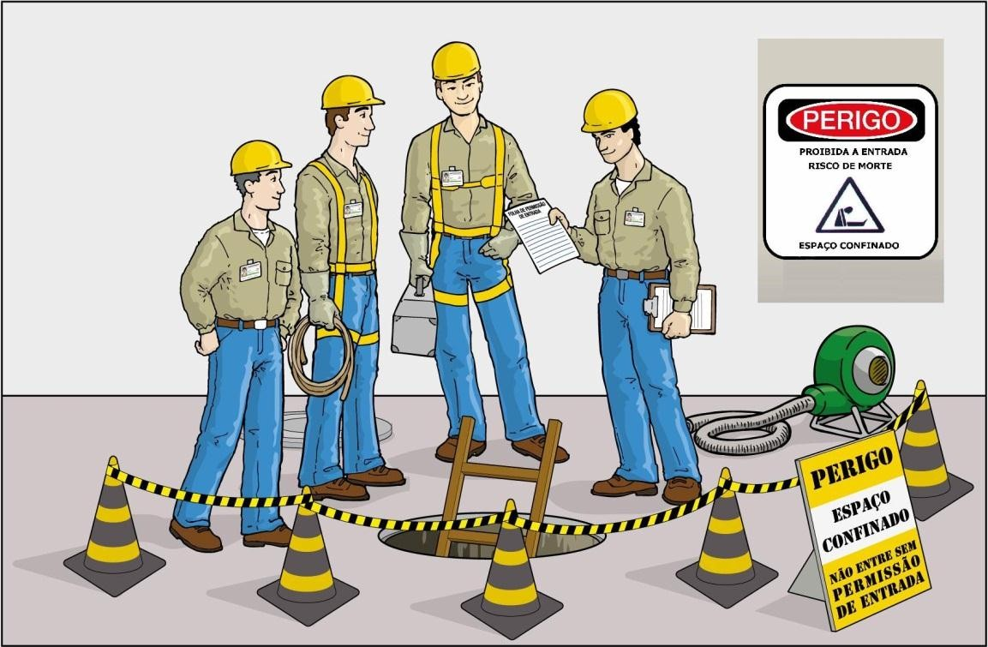
A EMPRESA DEVE PROVIDENCIAR:
SINALIZAÇÃO E ISOLAMENTO DA ÁREA.
SUPERVISOR DE ENTRADA E VIGIA.
próximo

Slide 19
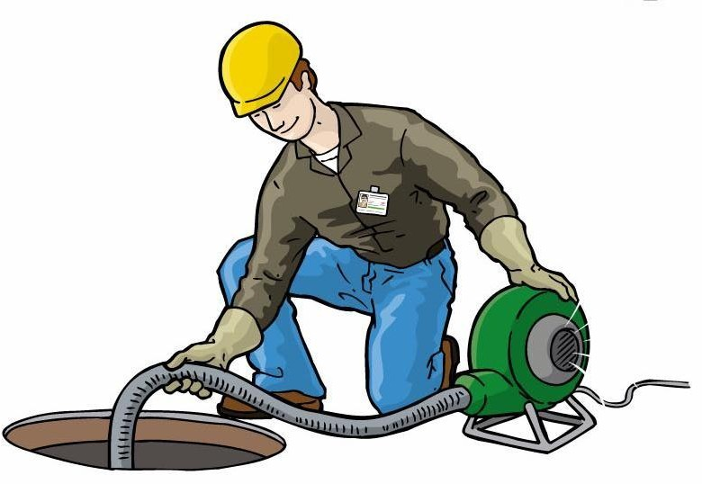
A EMPRESA DEVE PROVIDENCIAR:
EQUIPAMENTOS MEDIDORES DE OXIGÊNIO, GASES E VAPORES TÓXICOS E INFLAMÁVEIS.
EQUIPAMENTOS DE VENTILAÇÃO.
próximo

Slide 20
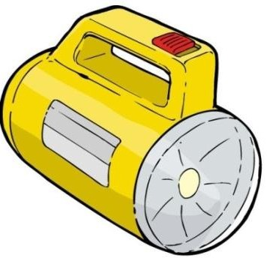
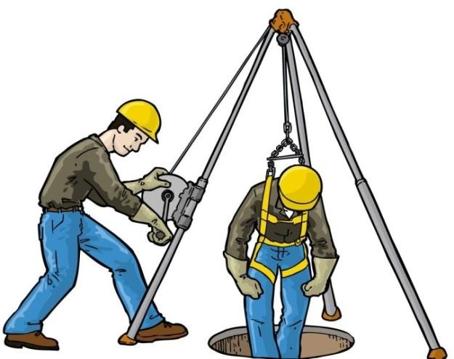
A EMPRESA DEVE PROVIDENCIAR:
EQUIPAMENTOS DE PROTEÇÃO INDIVIDUAL.
Evite usar barba, elas impedem a fixação da sua máscara!
EQUIPAMENTOS DE COMUNICAÇÃO, ILUMINAÇÃO.
ATENÇÃO!
Em ambientes com a presença de hidrocarbonetos, usar equipamentos a prova de explosão
EQUIPAMENTOS DE RESGATE.
voltar índice

Slide 21
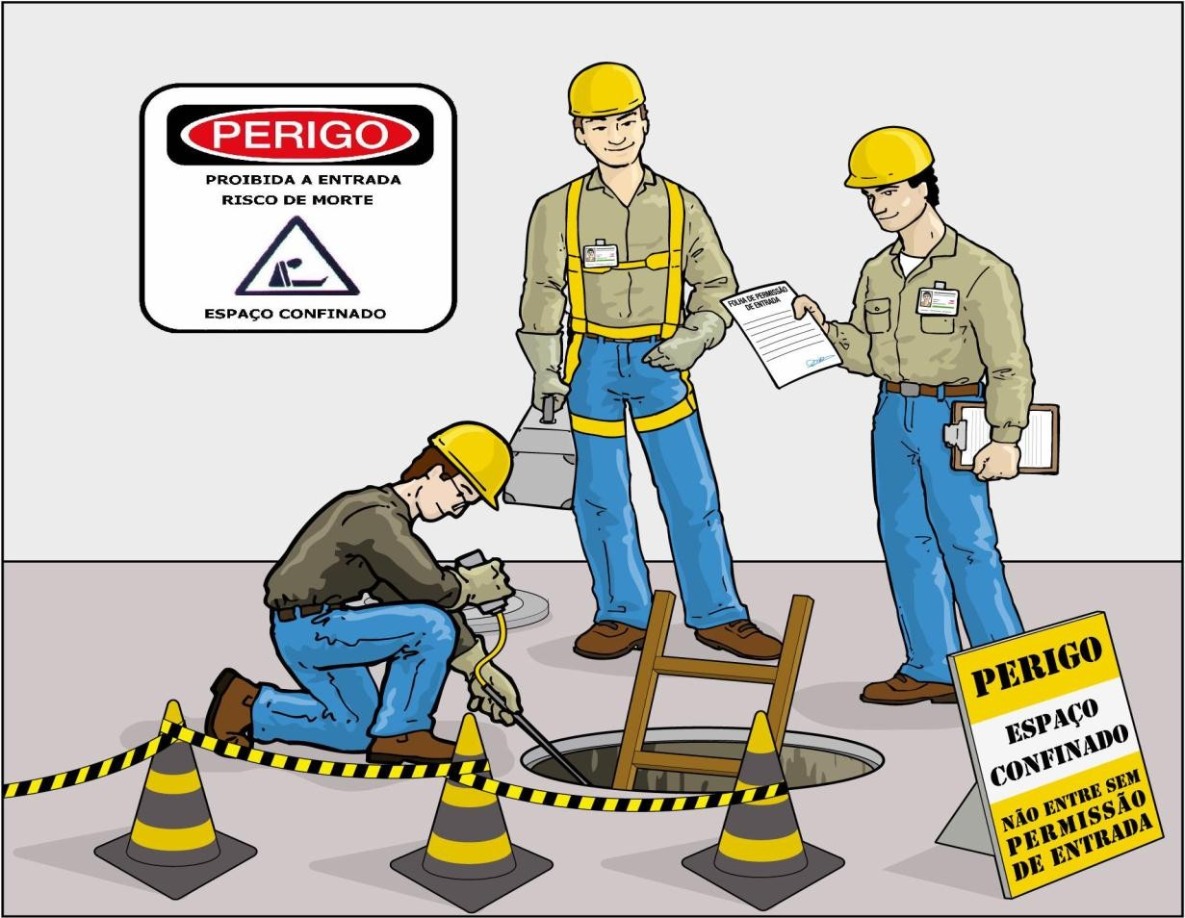
DIREITOS DO TRABALHADOR – ENTRADA SEGURA
ENTRAR EM ESPAÇO
CONFINADO SOMENTE APÓS O SUPERVISOR DE ENTRADA REALIZAR TODOS OS TESTES E
ADOTAR AS MEDIDAS DE CONTROLE NECESSÁRIAS.
próximo

Slide 22
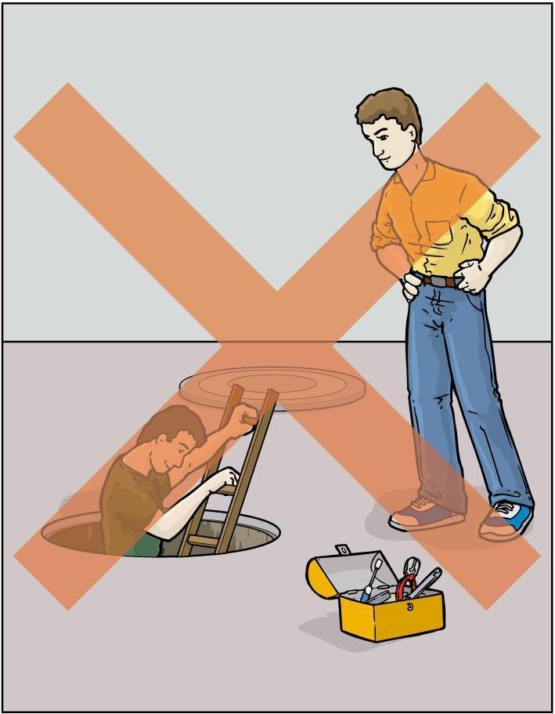
DIREITOS DO TRABALHADOR – ENTRADA SEGURA
33.5 Disposições Gerais
33.5.1 O empregador deve garantir que os trabalhadores possam interromper suas atividades e abandonar o local de trabalho, sempre que suspeitarem da existência de risco grave e iminente para sua segurança e saúde ou a de
terceiros.
próximo

Slide 23
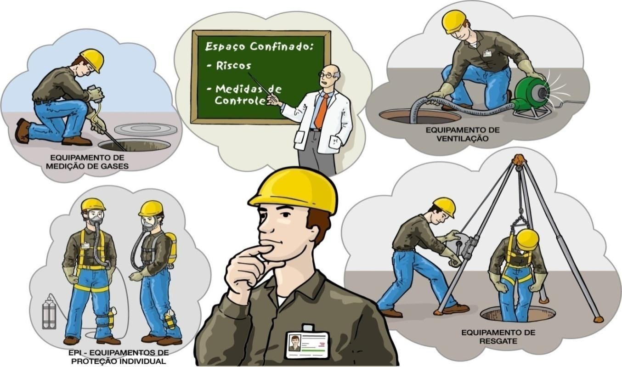
DIREITOS DO TRABALHADOR - TREINAMENTO
CONHECER OS RISCOS DO ➢ CONHECER O TRABALHO A SER EXECUTADO. TRABALHO A SER EXECUTADO.
CONHECER OS PROCEDIMENTOS E EQUIPAMENTOS DE SEGURANÇA PARA EXECUTAR O TRABALHO
RECEBER TODOS OS EQUIPAMENTOS DE SEGURANÇA NECESSÁRIOS PARA EXECUÇÃO DOS TRABALHOS.
voltar índice
CONHECER OS PROCEDIMENTOS
E EQUIPAMENTOS DE RESGATE E PRIMEIROS SOCORROS.

Slide 24
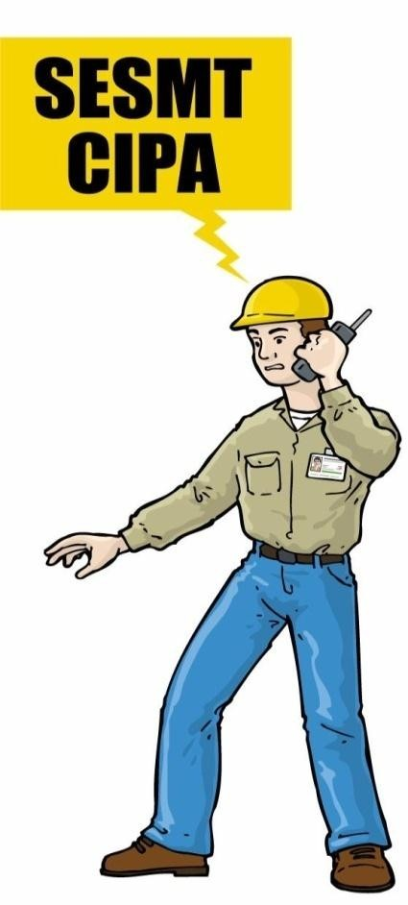
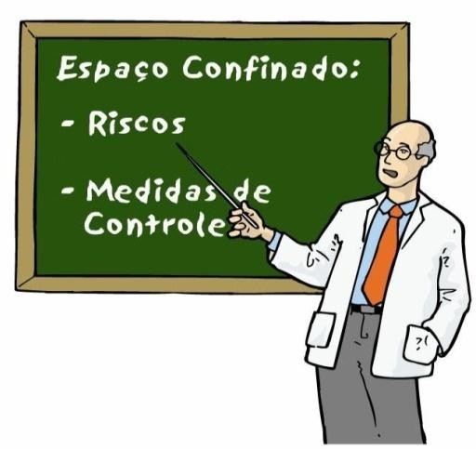
DEVERES DO TRABALHADOR:
EXAMES MÉDICOS.
COMUNICAR RISCOS.
CHEFIA IMEDIATA
PARTICIPAR DOS TREINAMENTOS E
SEGUIR AS INFORMAÇÕES DE SEGURANÇA.
USAR OS EQUIPAMENTOS DE PROTEÇÃO FORNECIDOS.
Voltar índice

Slide 25
MEDIDAS DE SEGURANÇA – FOLHA DE PERMISSÃO DE ENTRADA
A PERMISSÃO DE ENTRADA E TRABALHO
- PET CONTÉM PROCEDIMENTOS ESCRITOS DE SEGURANÇA E EMERGÊNCIA.
VERIFICAR SE AS MEDIDAS DE SEGURANÇA FORAM IMPLANTADAS E SE A PERMISSÃO DE ENTRADA E
TRABALHO – PET ESTÁ ASSINADA PELO SUPERVISOR DE ENTRADA.
O TRABALHADOR DEVE ENTRAR NO ESPAÇO CONFINADO COM UMA CÓPIA DA PERMISSÃO DE ENTRADA E TRABALHO.
próximo

Slide 26
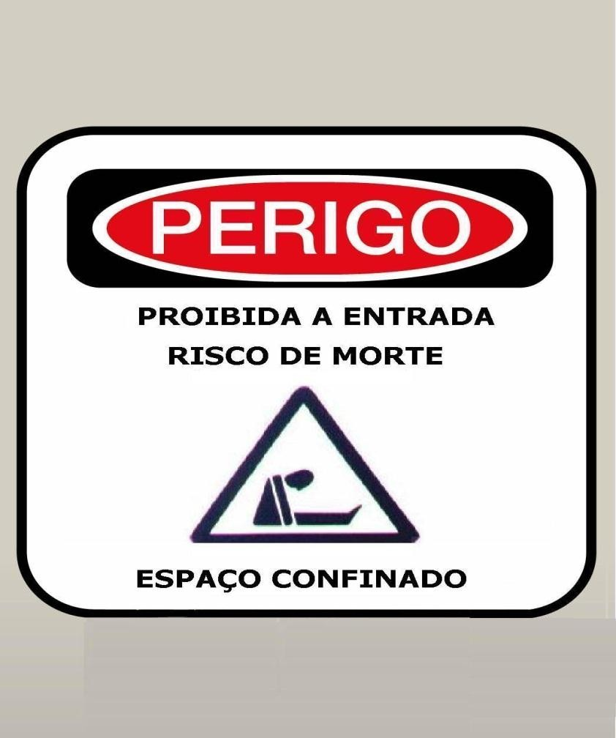
MEDIDAS DE SEGURANÇA – SINALIZAÇÃO E ISOLAMENTO DA ÁREA
33.3.3 Medidas administrativas:
c) manter sinalização permanente junto à entrada do espaço confinado, conforme o Anexo I da presente norma;
A SINALIZAÇÃO É IMPORTANTE PARA
INFORMAÇÃO E ALERTA QUANTO AOS RISCOS EM ESPAÇOS CONFINADOS.
O ISOLAMENTO É NECESSÁRIO PARA EVITAR QUE PESSOAS NÃO AUTORIZADAS SE APROXIMEM DO ESPAÇO CONFINADO.
próximo

Slide 27
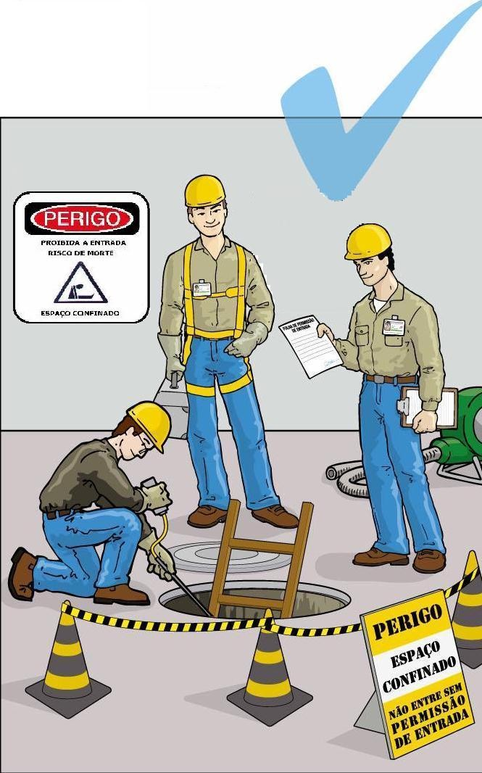
MEDIDAS DE SEGURANÇA – SUPERVISOR DE ENTRADA
O SUPERVISOR DE ENTRADA DEVE:
a) emitir a Permissão de Entrada e Trabalho
- PET antes do início das atividades;
b) executar os testes, conferir os equipamentos e os procedimentos contidos
na
Permissão de Entrada e Trabalho - PET;
c) assegurar que os serviços de emergência e salvamento estejam disponíveis e que os meios para acioná-los estejam operantes;
d) cancelar os procedimentos de entrada e
trabalho quando necessário; e
e) encerrar a Permissão de Entrada e Trabalho PET - após o término dos serviços.
próximo

Slide 28
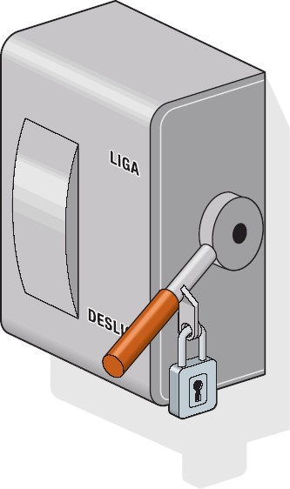
MEDIDAS DE SEGURANÇA – DESLIGAMENTO DE ENERGIA, TRAVA E SINALIZAÇÃO
O SUPERVISOR DE ENTRADA DEVE:
DESLIGAR A ENERGIA ELÉTRICA, TRANCAR COM CHAVE OU CADEADO E
SINALIZAR QUADROS ELÉTRICOS PARA EVITAR MOVIMENTAÇÃO ACIDENTAL DE MÁQUINAS OU CHOQUES ELÉTRICOS QUANDO O TRABALHADOR AUTORIZADO ESTIVER NO INTERIOR DO ESPAÇO CONFINADO.
próximo

Slide 29
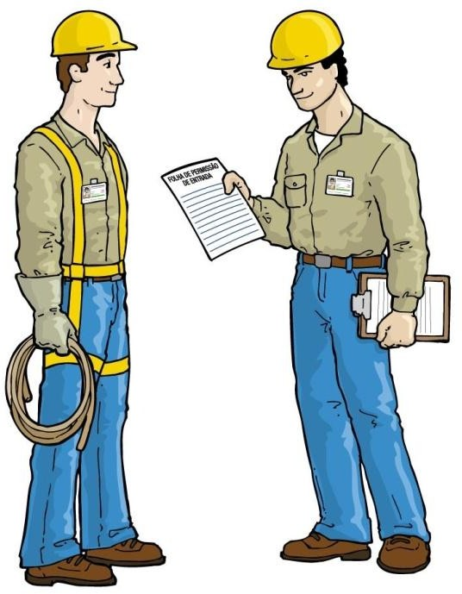
MEDIDAS DE SEGURANÇA – VIGIA
O VIGIA DEVE:
a) manter continuamente a contagem precisa do número de trabalhadores autorizados no espaço confinado e assegurar que todos saiam ao término da atividade;
b) permanecer fora do espaço confinado, junto à entrada, em contato
permanente com os trabalhadores autorizados;
c) adotar os procedimentos de emergência, acionando a equipe de salvamento, pública ou privada, quando necessário;
d) operar os movimentadores de pessoas; e
e) ordenar o abandono do espaço confinado sempre que reconhecer algum sinal de alarme, perigo, sintoma, queixa, condição proibida, acidente, situação não prevista ou quando não puder desempenhar
efetivamente suas tarefas, nem ser substituído por outro Vigia.
próximo

Slide 30
MEDIDAS DE SEGURANÇA – TESTES DO AR
OS TESTES DO AR INTERNO SÃO MEDIÇÕES
PARA VERIFICAÇÃO DOS NÍVEIS DE OXIGÊNIO, GASES E VAPORES TÓXICOS E INFLAMÁVEIS.
ANTES QUE O TRABALHADOR ENTRE EM UM ESPAÇO CONFINADO, O SUPERVISOR DE ENTRADA DEVE REALIZAR TESTES INICIAIS DO AR INTERNO.
DURANTE AS MEDIÇÕES, O SUPERVISOR DE
ENTRADA DEVE ESTAR FORA DO ESPAÇO
CONFINADO.
próximo

Slide 31
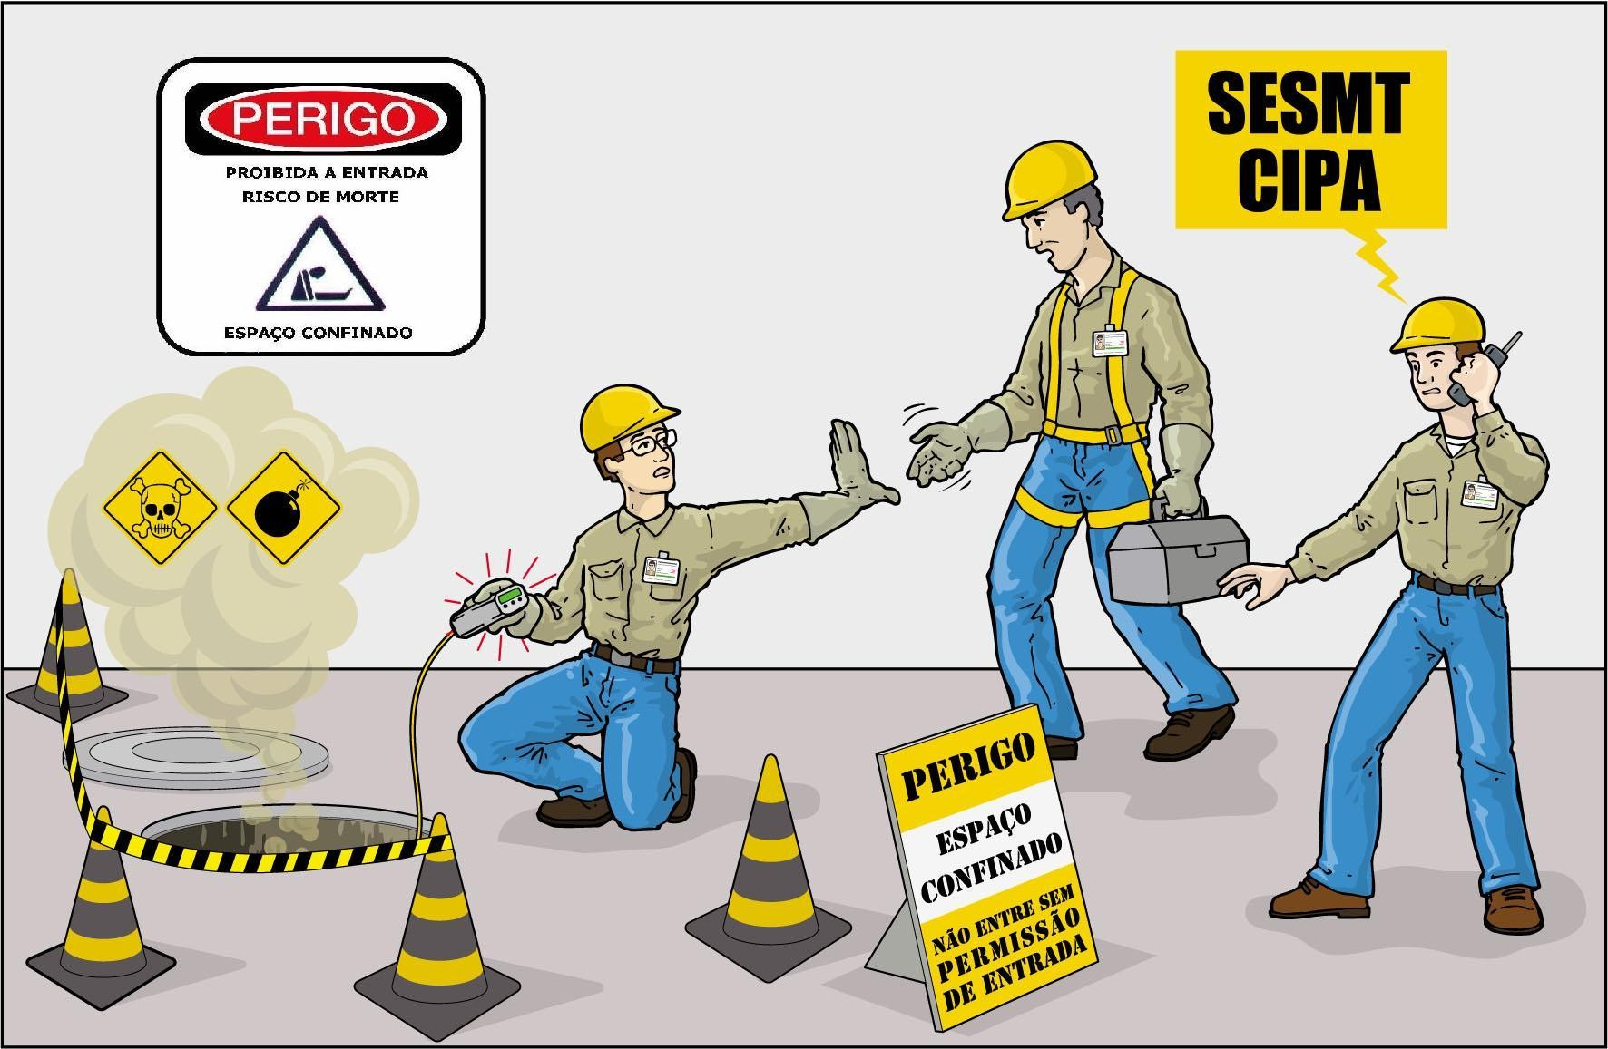
MEDIDAS DE SEGURANÇA – TESTES DO AR
AS MEDIÇÕES SÃO NECESSÁRIAS PARA QUE NÃO OCORRAM ACIDENTES POR ASFIXIA, INTOXICAÇÃO, INCÊNDIO OU EXPLOSÃO.
próximo

Slide 32
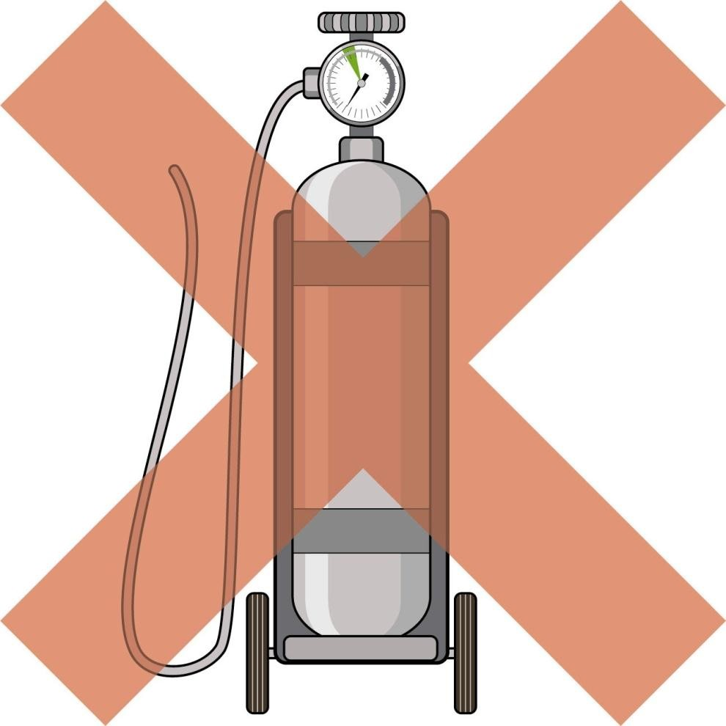
MEDIDAS DE SEGURANÇA – VENTILAÇÃO
NÃO VENTILAR
ESPAÇOS CONFINADOS COM OXIGÊNIO
O USO DE OXIGÊNIO PARA VENTILAÇÃO DE LOCAL CONFINADO
AUMENTA O RISCO DE INCÊNDIO E EXPLOSÃO.
próximo

Slide 33
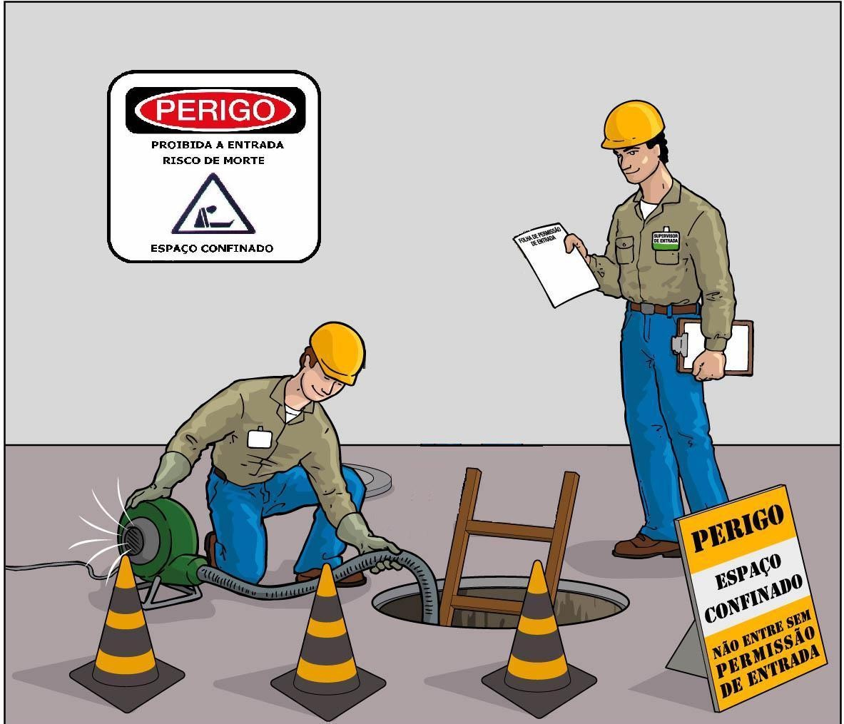
MEDIDAS DE SEGURANÇA – VENTILAÇÃO
DURANTE TODO
O TRABALHO NO ESPAÇO CONFINADO DEVE SER UTILIZADA VENTILAÇÃO ADEQUADA
PARA GARANTIR A RENOVAÇÃO CONTÍNUA DO AR.
próximo

Slide 34
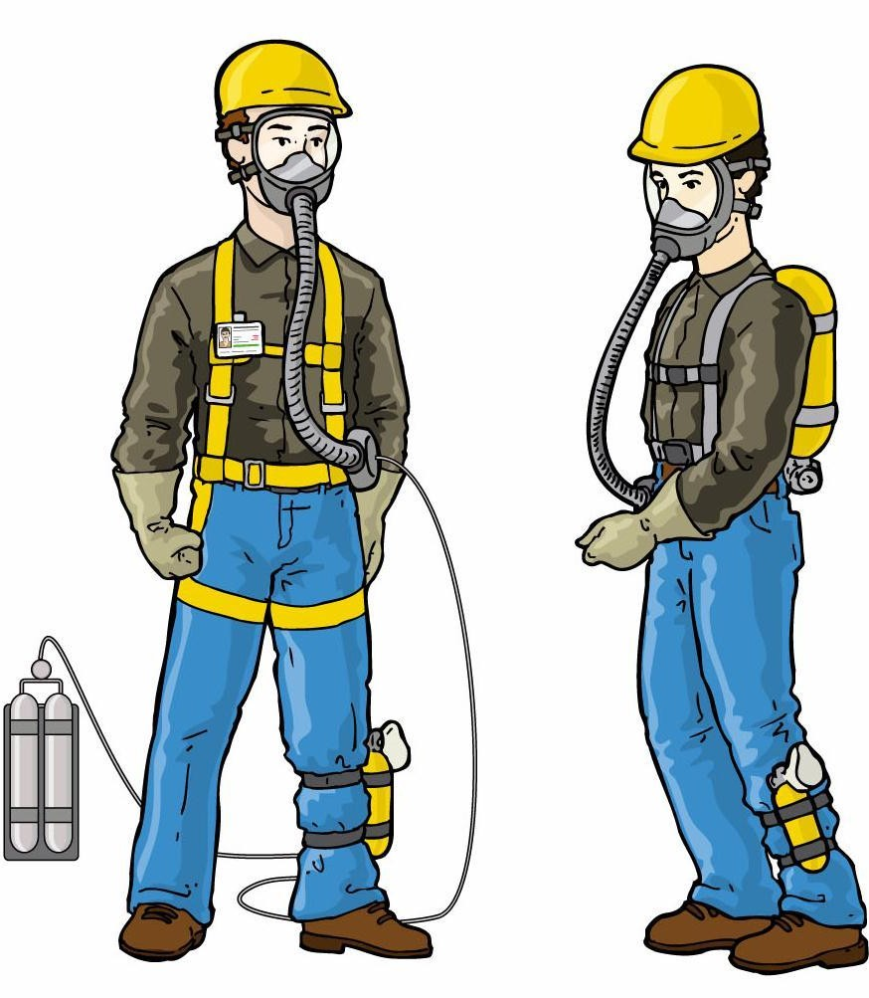
MEDIDAS DE SEGURANÇA - EPI
OS EQUIPAMENTOS DE PROTEÇÃO INDIVIDUAL – EPIs DEVEM SER FORNECIDOS GRATUITAMENTE.
O TRABALHADOR DEVE SER TREINADO QUANTO AO USO ADEQUADO DO EPI.
DEVEM SER UTILIZADOS EPIs ADEQUADOS PARA CADA SITUAÇÃO DE RISCO EXISTENTE.
próximo

Slide 35
MEDIDAS DE SEGURANÇA - OBJETOS PROIBIDOS
CIGARROS:
NUNCA FUME NO ESPAÇO CONFINADO!
TELEFONE CELULAR:
NÃO DEVE SER UTILIZADO COMO APARELHO DE COMUNICAÇÃO EM ESPAÇO CONFINADO.
VELAS – FÓSFOROS – ISQUEIROS: NÃO DEVEM SER UTILIZADOS.
OBJETOS NECESSÁRIOS À EXECUÇÃO DO TRABALHO QUE PRODUZAM CALOR, CHAMAS OU FAÍSCAS, DEVEM SER PREVISTOS NA
PERMISSÃO DE ENTRADA E TRABALHO.
33.3.2.4 Adotar medidas para eliminar ou controlar os riscos de incêndio ou explosão em trabalhos a quente, tais como solda, aquecimento, esmerilhamento, corte ou outros que liberem chama aberta, faíscas ou calor.
próximo

Slide 36
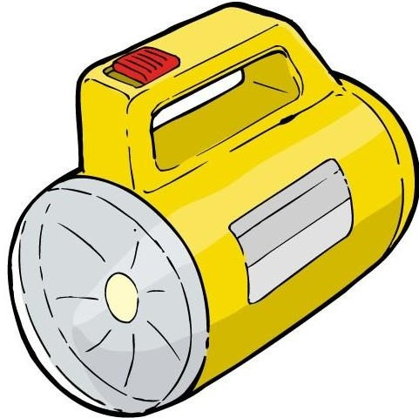
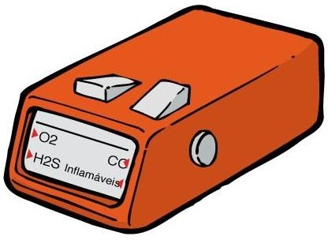
MEDIDAS DE SEGURANÇA - EQUIPAMENTOS ESPECIAIS
DEVEM SER FORNECIDOS EQUIPAMENTOS ESPECIAIS PARA TRABALHOS
EM ESPAÇOS CONFINADOS, TAIS COMO:
Atenção!
Em ambientes com a presença de hidrocarbonetos, usar
equipamentos à prova de explosão.
DETECTORES DE GASES, À PROVA DE EXPLOSÃO.
LANTERNAS.
RÁDIOS DE COMUNICAÇÃO.
voltar índice

Slide 37
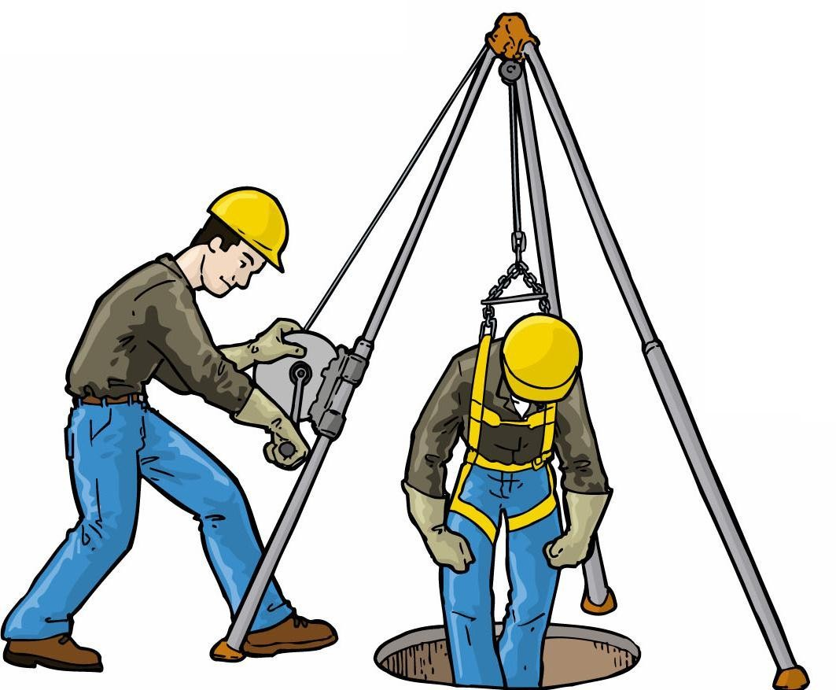
MEDIDAS DE EMERGÊNCIA E RESGATE
OS EMPREENDIMENTOS DEVEM ELABORAR E IMPLANTAR PROCEDIMENTOS DE EMERGÊNCIA E RESGATE ADEQUADOS AO ESPAÇO CONFINADO.
OS EMPREENDIMENTOS DEVEM FORNECER EQUIPAMENTOS E ACESSÓRIOS QUE POSSIBILITEM MEIOS SEGUROS DE RESGATE.
OS TRABALHADORES DEVEM SER TREINADOS PARA SITUAÇÕES DE EMERGÊNCIA E RESGATE.
SITUAÇÃO DE TREINAMENTO COM SIMULAÇÃO DE OPERAÇÃO DE SALVAMENTO E RESGATE.
voltar índice

Slide 38
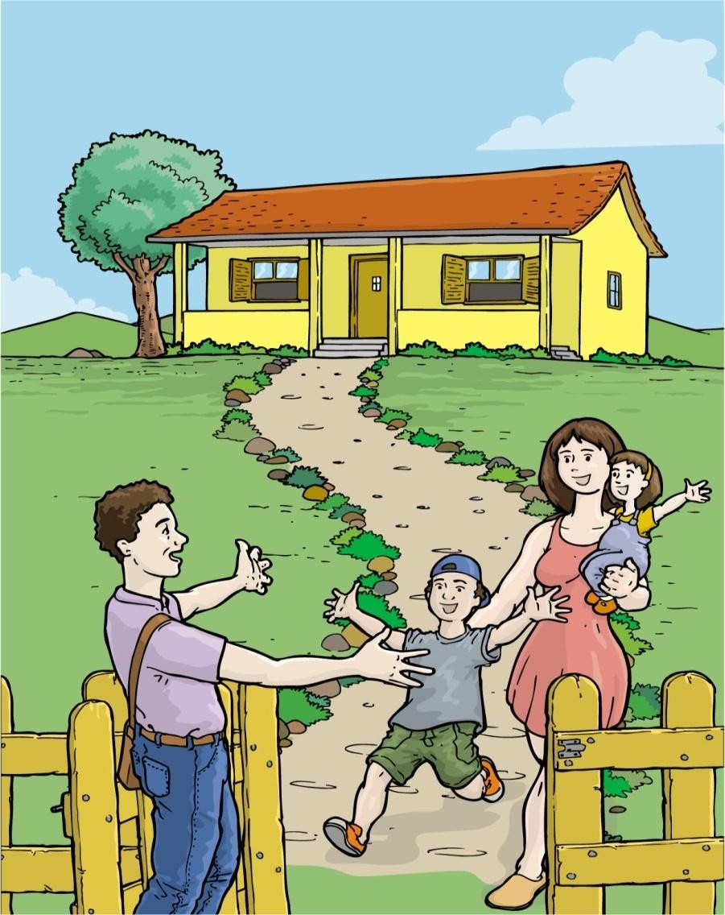
LEMBRE-SE SEMPRE
GARANTA SUA VIDA
E A DE SEUS COMPANHEIROS CONHECENDO E EXIGINDO TRABALHOS SEGUROS EM ESPAÇOS CONFINADOS.
VOLTAR PARA CASA COM SAÚDE
É UM DIREITO DE TODOS OS TRABALHADORES.
voltar índice

Slide 39
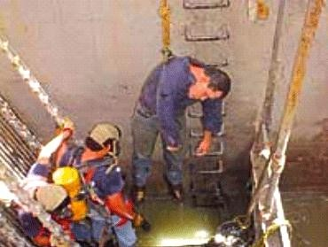
Fotos de Resgate em Espaços Confinados:

Slide 40
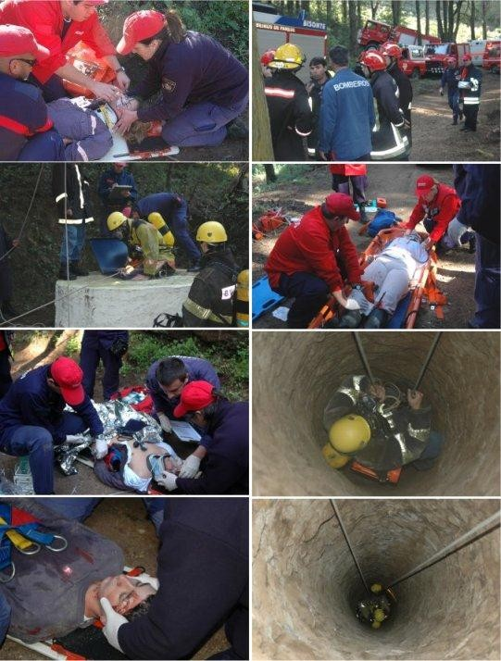
Fotos de Resgate em Espaços Confinados:

Slide 41
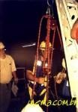
Fotos de Resgate em Espaços Confinados:
Retornar

Slide 42
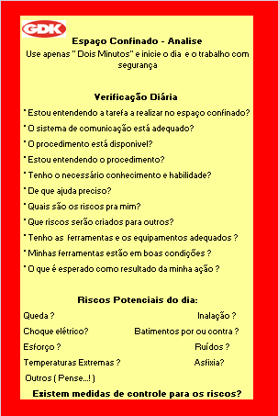
retorna

Slide 43
Dúvidas ?
Agradecemos a Atenção.
QSMS/CRS Matriz.
reinicio

Slide 44
Bibliografia
-ESPAÇOS CONFINADOS – LIVRETO DO TRABALHADOR – FUNDACENTRO
-NR-33
- -ALERTA DE QSMS/CRS EMITIDA PELA GDK S.A.
-PESQUISA INTERNET (DOMINIO PÚBLICO)
retorna

Slide 45
Trabalho em Espaço Confinado
Os slides em anexo mostram uma equipe realizando tarefas em um espaço confinado.
Notem nos slides a colocação dos EPIs, a atenção mostrada pelo observador, o uso de iluminação dentro do espaço confinado, a identificação do risco, o método de resgate utilizado, ets, etc.
Eu fico imaginando se uma permissão foi emitida...

Slide 46
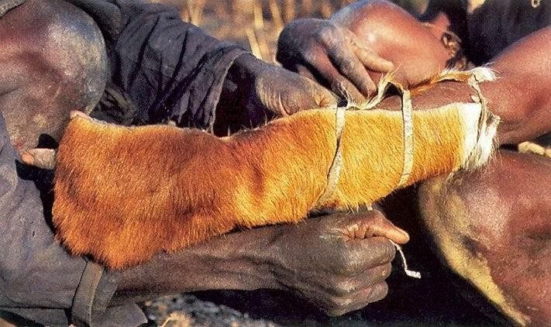
Colocação do EPI

Slide 47
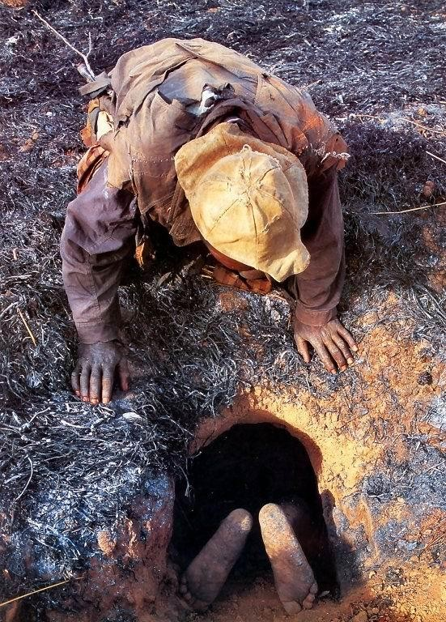
Atenção mostrada
pelo observador

Slide 48
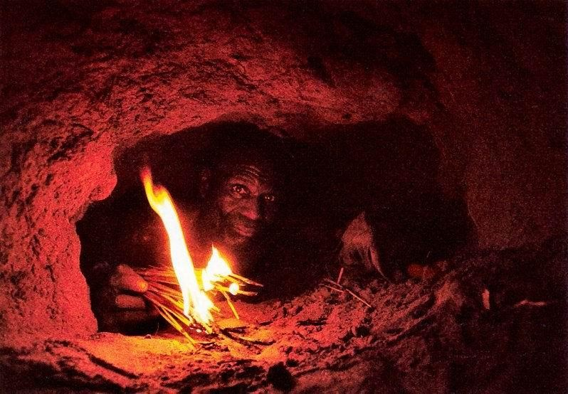
Uso de iluminação dentro do espaço confinado

Slide 49
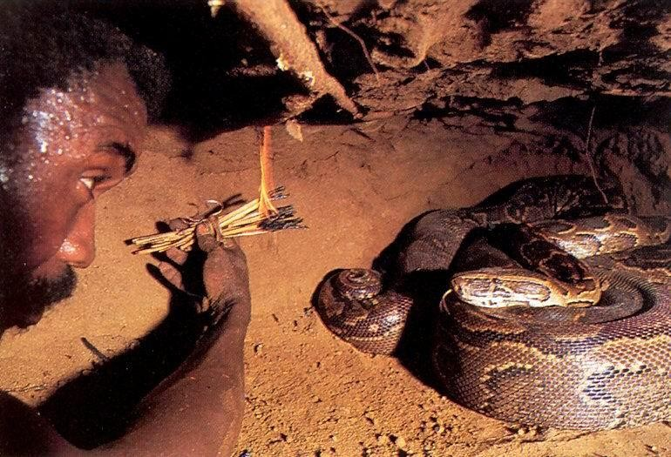
Identificação do Risco

Slide 50
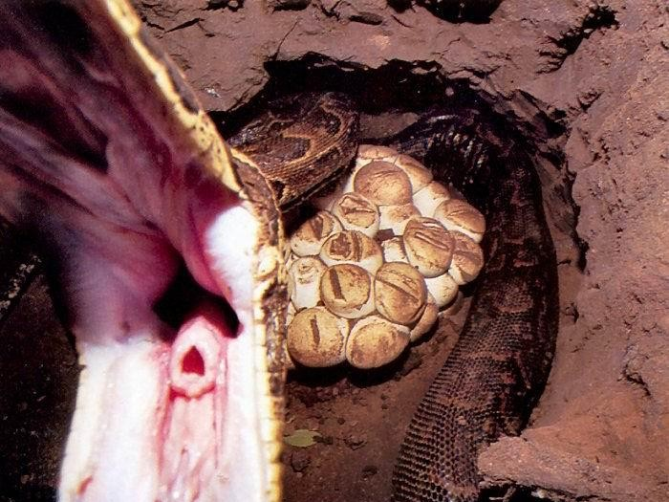
Riscos encontrados

Slide 51
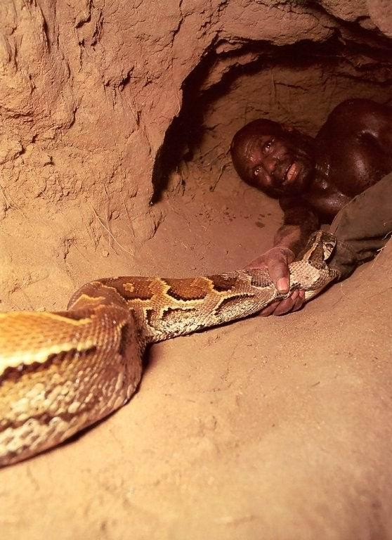
EPI sendo
usado

Slide 52
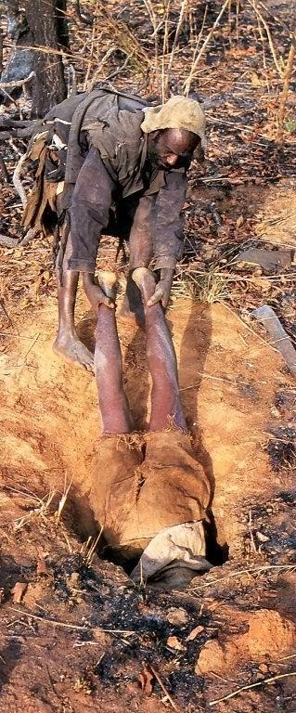
Método de Resgate

Slide 53
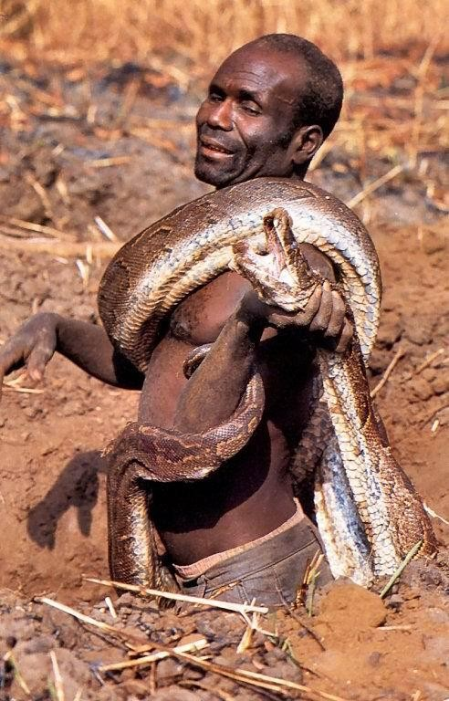
Um trabalho bem feito

Slide 54
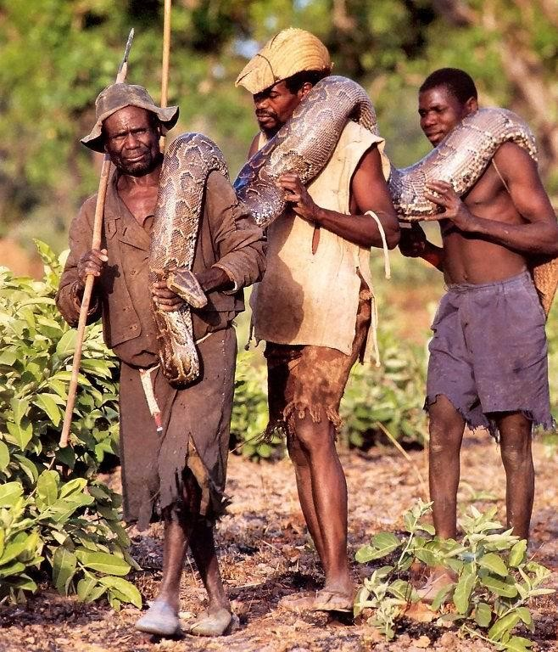
Equipe deixando o local do trabalho

Slide 55
retorna

